Slide 1

Grupinis programavimas: Principai ir įrankiai

Slide 2

Darbo tikslas
• Supažindinti su grupinio programavimo principais.
• Paaiškinti Git ir GitHub paskirtį.
• Aptarti komandinio darbo organizavimą.

Slide 3
Kas yra grupinis programavimas?
Grupinis programavimas – esminis šiuolaikinės programinės įrangos kūrimo metodas.
Komandinis darbas – gebėjimas kartu kurti skaitmeninį turinį.
Tikslas – išmokti dalintis kodu, valdyti jo versijas ir išvengti klaidų.

Slide 4
Versijų kontrolės sistemos (VCS)
Problema: Dirbant keliems žmonėms, kyla grėsmė perrašyti vienas kito failus arba prarasti veikiančią programos versiją.
Sprendimas: Versijų kontrolės sistema Git. Ji fiksuoja kiekvieną kodo pakeitimą, leidžia grįžti į ankstesnes versijas ir matyti, kas atliko korekcijas.
Nuotolinės saugyklos: Kodas saugomas debesų kompiuterijos platformose, tokiose kaip GitHub, GitLab arba Bitbucket.

Slide 5

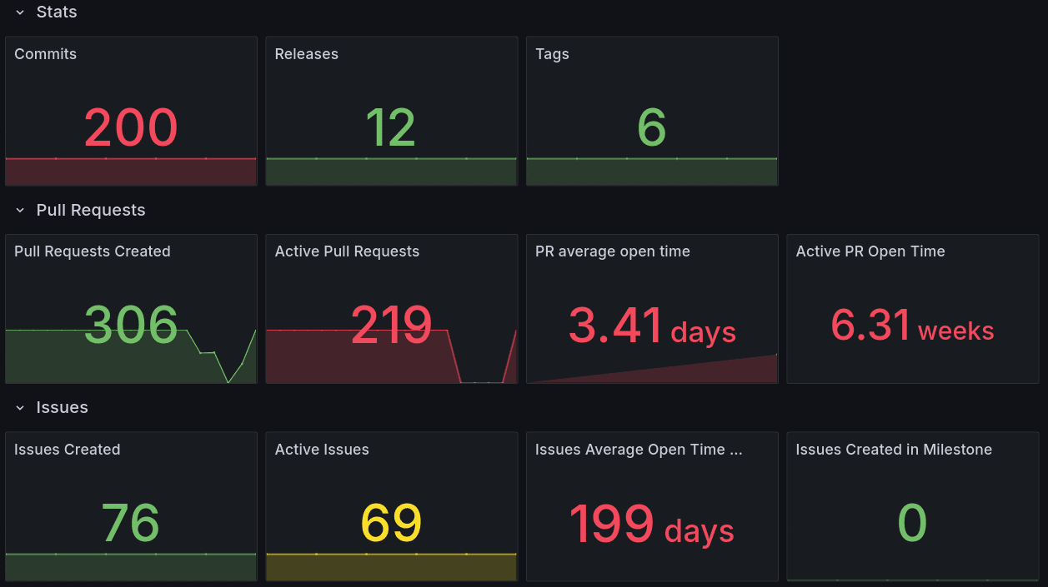

Slide 6
GitHub platforma
Git – standartizuota sistema, kuri fiksuoja kiekvieną kodo pakeitimą.
Nuotolinės talpyklos – debesų kompiuterijos platformos, kur saugomas bendras projektas.
Pagrindinis įrankis – GitHub platforma, naudojama atviro kodo ir komerciniuose projektuose.

Slide 7
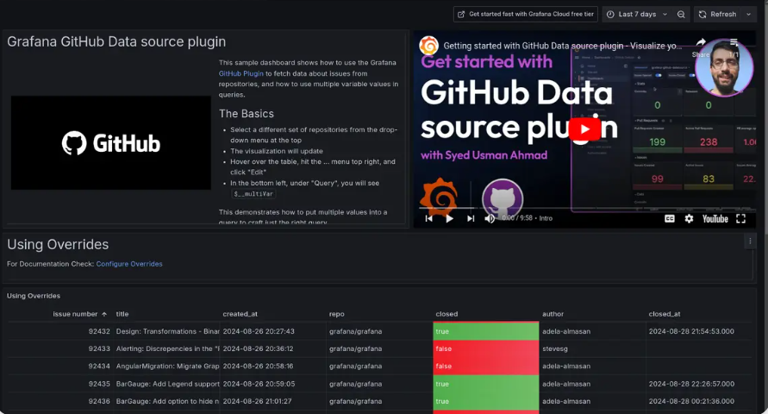
GitHub sistema

Slide 8
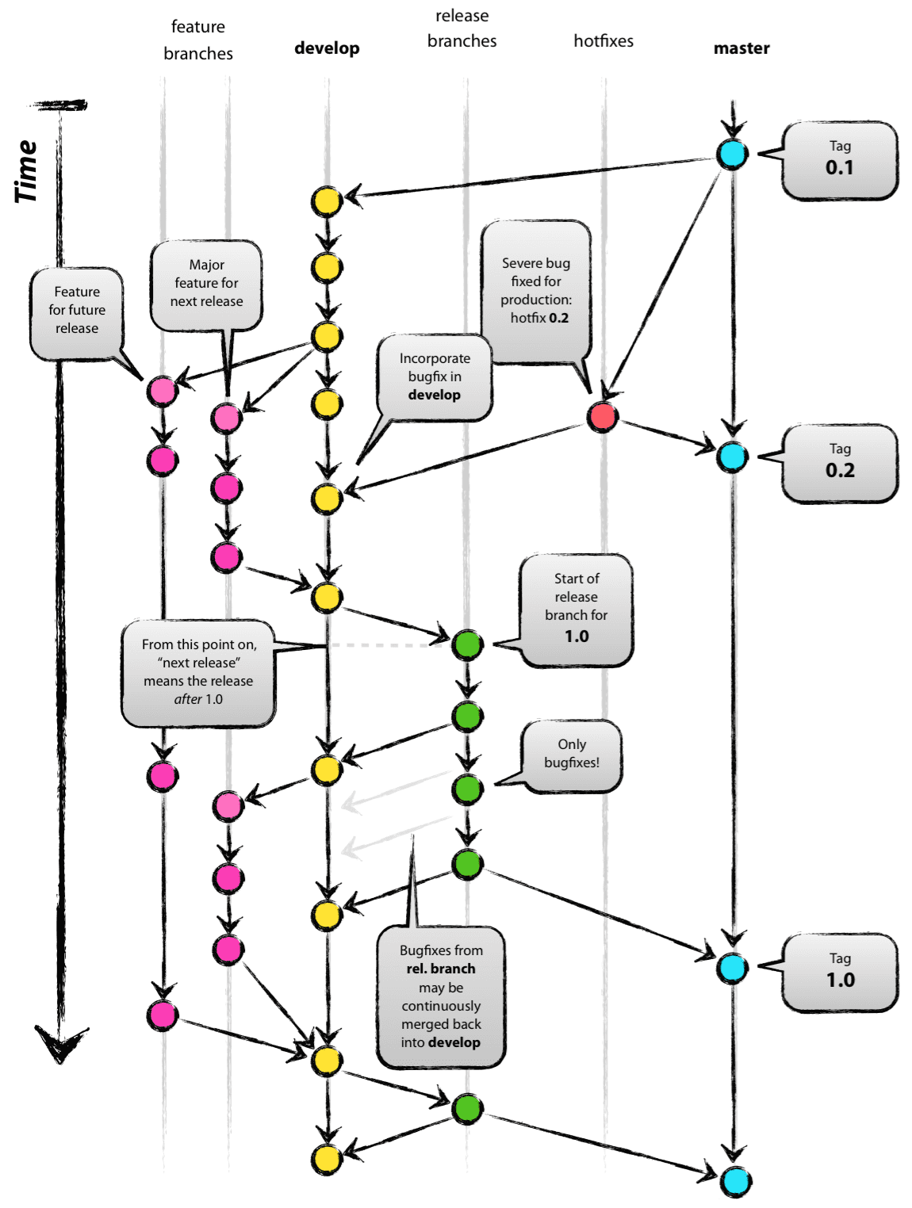
Git procesai ir šakojimasis (Branching)
Branching (Šakos) – leidžia programuotojui saugiai dirbti su savo kodo dalimi, negadinant pagrindinės programos versijos.
Main / Master – pagrindinė, veikianti programos šaka.
Feature Branch – eksperimentinė šaka, skirta naujos funkcijos kūrimui (pvz., naujo algoritmo testavimui).

Slide 9
Kodo peržiūra ir Pull Request
Pull Request (PR) – užklausa, kuria programuotojas prašo prijungti jo parašytą kodą prie pagrindinio projekto.
Code Review – komandos nariai peržiūri atliktus pakeitimus, ieško loginių klaidų ir siūlo optimizavimo sprendimus.
Kokybės kontrolė – užtikrina, kad į galutinį produktą nepatektų neveikiantis kodas.

Slide 10
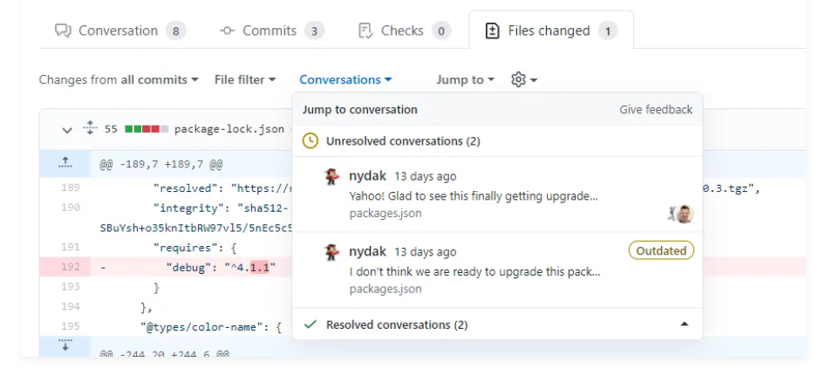
Githube galima žinutėmis spręsti problemas:

Slide 11
Užduočių valdymas (Agile / Kanban)
Kanban lenta – vizualus būdas paskirstyti programavimo užduotis komandoje.
Stulpeliai – užduotys skirstomos į „Reikia padaryti“ (To Do), „Daroma“ (In Progress) ir „Atlikta“ (Done).
Įrankiai – populiarios sistemos integruojasi su Git (pvz., Trello, Atlassian Jira).

Slide 12
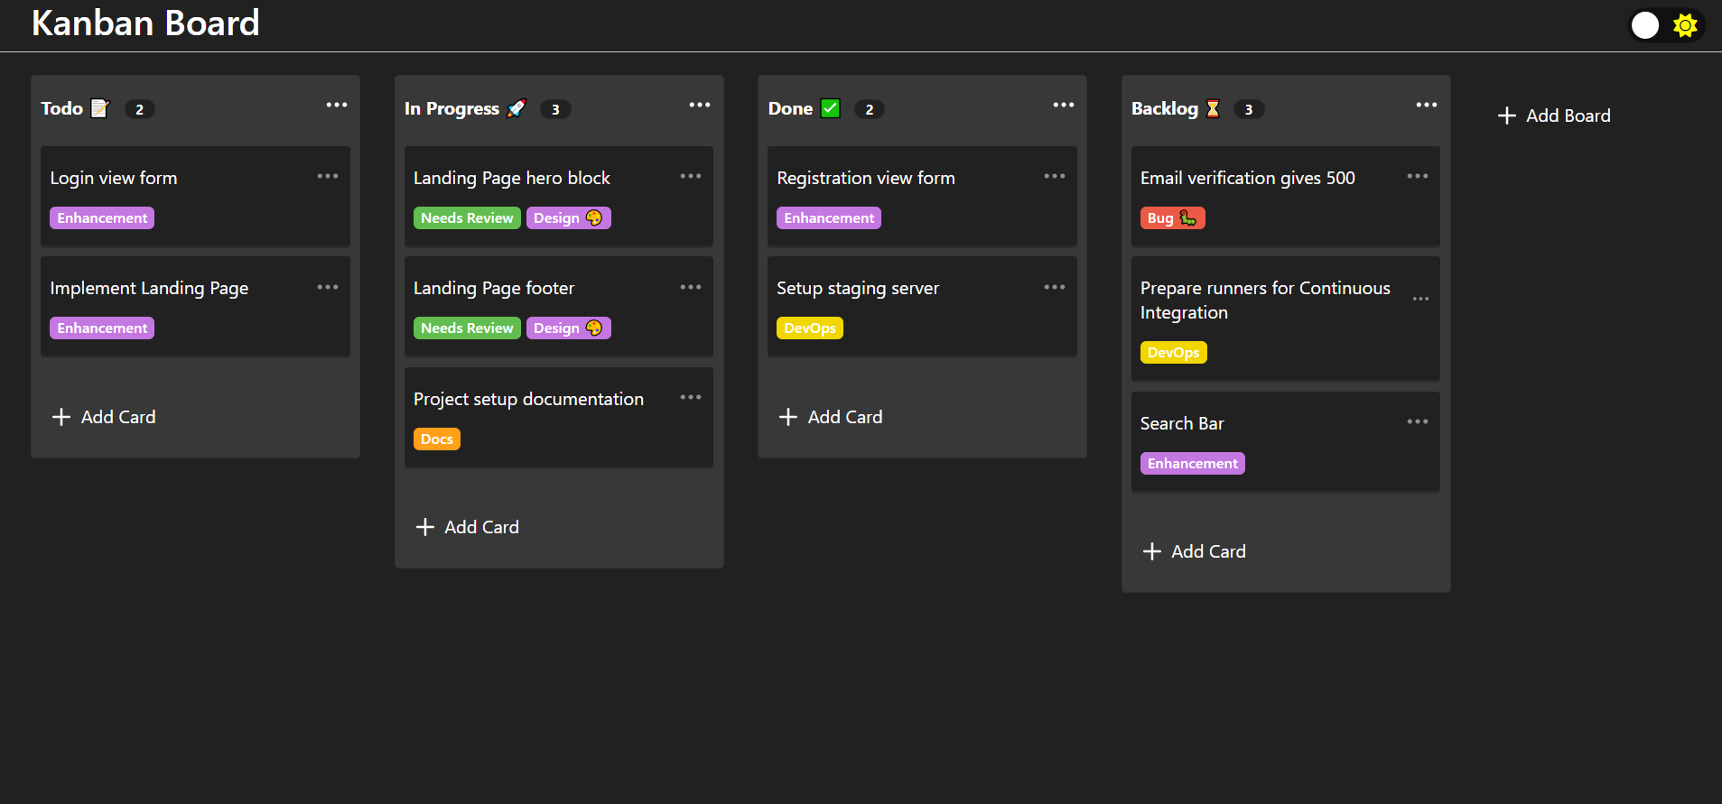
Užduočių lenta

Slide 13
Privalumai
Efektyvumas – grupinis programavimas su GitHub pagreitina sistemų kūrimą ir sumažina klaidų skaičių.
Standartai – versijų kontrolės ir kodo peržiūros išmanymas yra pivalomi
Saugumas – centralizuotas kodo saugojimas apsaugo projektą nuo duomenų praradimo.

Slide 14
Išvados
• Git ir GitHub yra grupinio programavimo standartas.
• Code Review gerina kokybę.
• Agile metodai didina efektyvumą.

